Slide 1
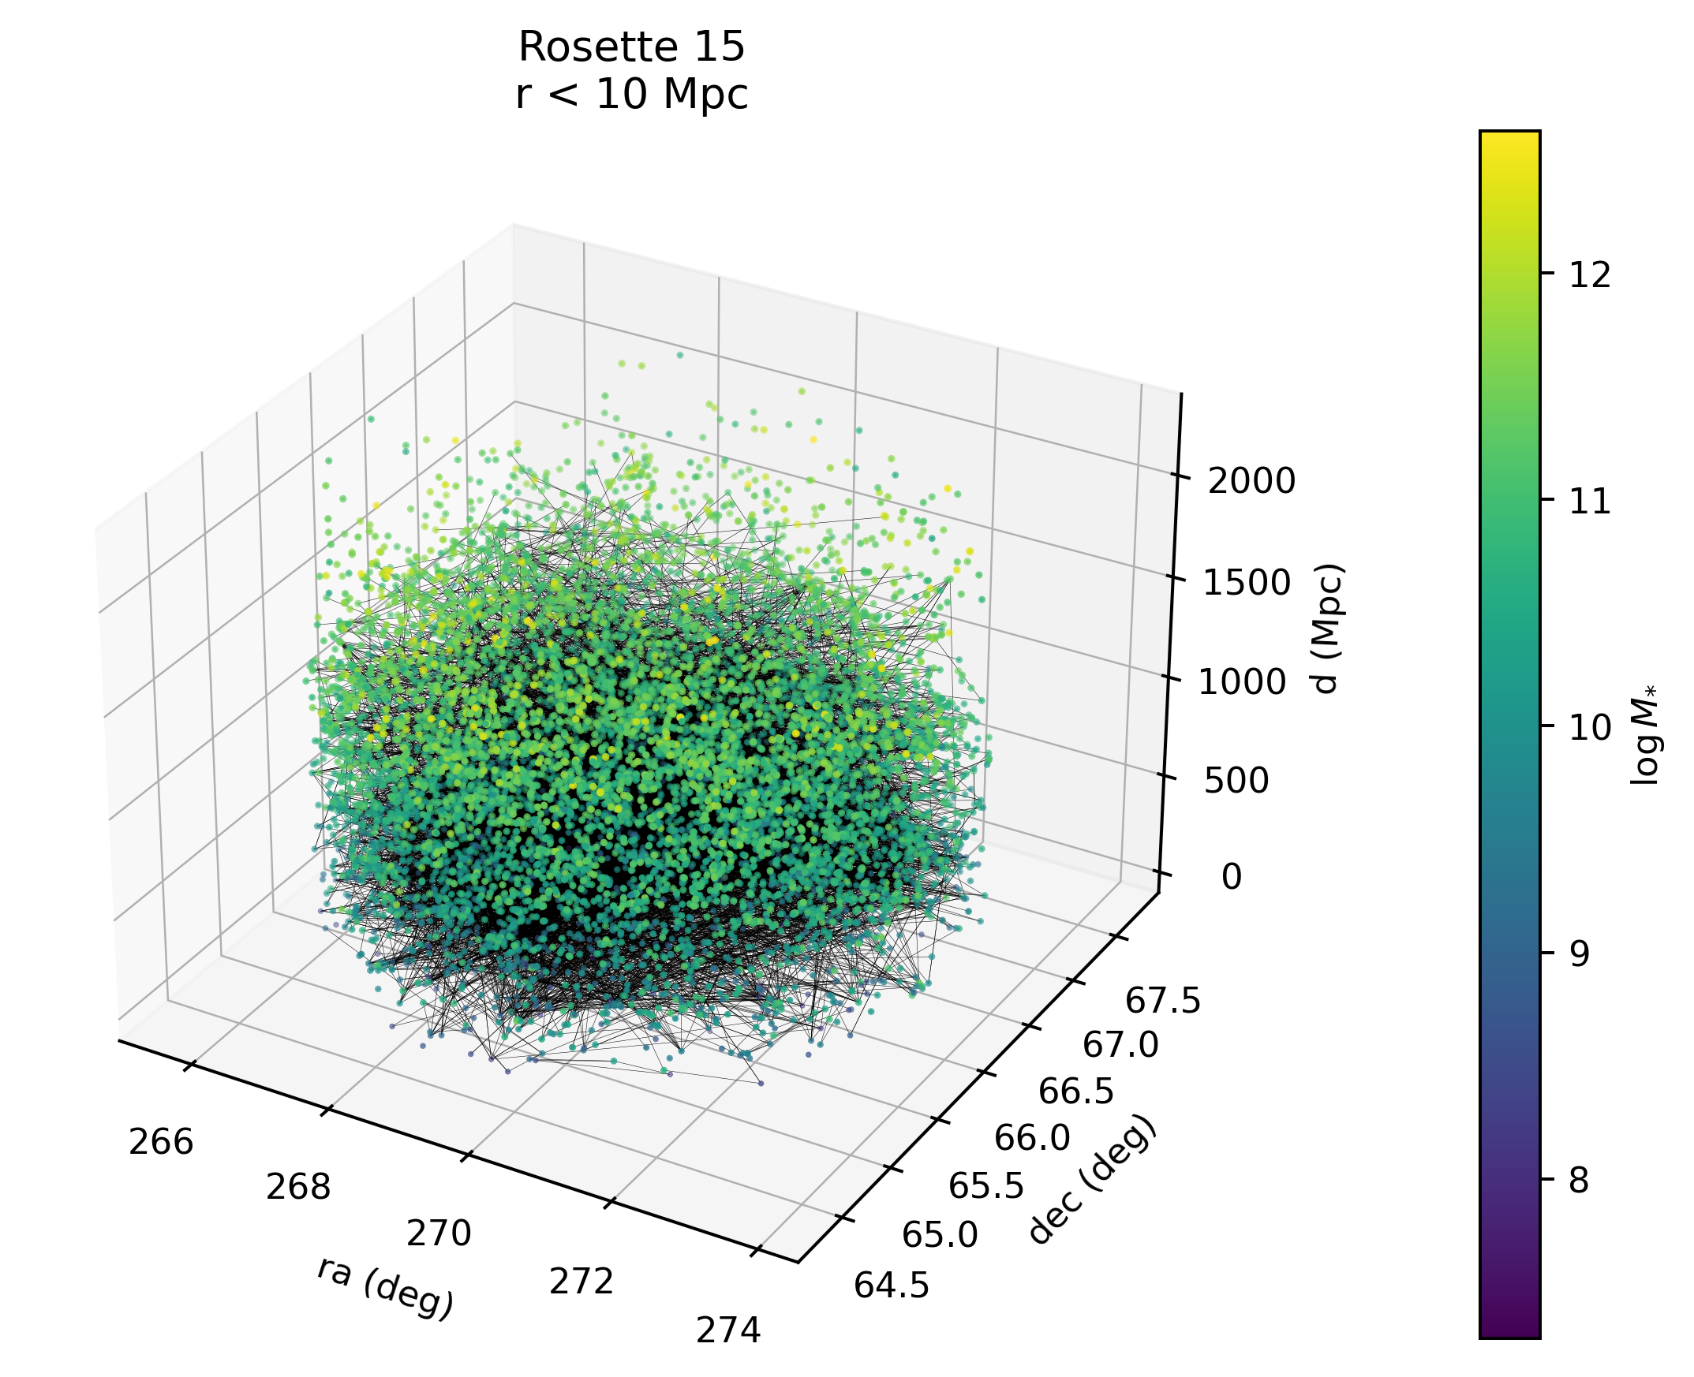
Seminario de astronomía – 27/11/2023
Estimación de la masa estelar de galaxias con Graph Neural Networks
V. Torres-Gomez
Estimación de la masa estelar de galaxias con Graph Neural Networks
Slide 1

